Slide 1
Gestion des sous-produits de l’épuration des eaux usées - Boues, eaux usées traitées
Aix, 31 mars 2016
Notes:
MISE EN PAGE DE LA DIAPOSITIVE :
Typographie : Arial Narrow
Taille du titre : 44
Couleurs :
Titre : bleu (R 24, V 92, B 148)
Bandeau : vert clair (R 230, V 255, B 101)
Titre centré
Date : mettre la date de la présentation
CONSEILS PRATIQUES :
Pour insérer une diapositive :
cliquer dans la barre du Menu / Insertion / Nouvelle diapositive : une nouvelle diapositive apparaît sur le modèle de la précédente
Pour changer le modèle de la diapositive :
Faire un clic droit sur la diapositive souhaitée et sélectionner « Conception des diapositives » ou « disposition » selon la version du logiciel PPT : tous les modèles de masques s’affichent, il suffit alors de sélectionner celui qui convient.
NB : attention à bien appliquer la conception à la diapositive sélectionnée uniquement (à l’aide d’un clic droit sur le modèle souhaité), sinon le masque s’appliquera automatiquement à l’ensemble du document

Slide 2
Structure de l’intervention
L’eau en Méditerranée - Aix Marseille Université – 31 mars 2016
➢ Quelques éléments de contexte
Le concept de station d’épuration
Le cadre réglementaire et normatif
➢ La SCP
Aménageur hydraulique régional…
…et ingénieur conseil, en REUSE notamment
➢ La gestion des boues en PACA
Chiffres, enseignements, menaces
➢ Réutilisation des eaux usées traitées
Approches, et exemples méditerranéens

Slide 3
Gestion des sous-produits de l’épuration des eaux usées - 1/ Eléments de contexte
Aix, 31 mars 2016
Notes:
MISE EN PAGE DE LA DIAPOSITIVE :
Typographie : Arial Narrow
Taille du titre : 44
Couleurs :
Titre : bleu (R 24, V 92, B 148)
Bandeau : vert clair (R 230, V 255, B 101)
Titre centré
Date : mettre la date de la présentation
CONSEILS PRATIQUES :
Pour insérer une diapositive :
cliquer dans la barre du Menu / Insertion / Nouvelle diapositive : une nouvelle diapositive apparaît sur le modèle de la précédente
Pour changer le modèle de la diapositive :
Faire un clic droit sur la diapositive souhaitée et sélectionner « Conception des diapositives » ou « disposition » selon la version du logiciel PPT : tous les modèles de masques s’affichent, il suffit alors de sélectionner celui qui convient.
NB : attention à bien appliquer la conception à la diapositive sélectionnée uniquement (à l’aide d’un clic droit sur le modèle souhaité), sinon le masque s’appliquera automatiquement à l’ensemble du document

Slide 4
Le concept de station d’épuration
L’eau en Méditerranée - Aix Marseille Université – 31 mars 2016
Azote
Eau, polluants organiques biodégradables, autres polluants…
Eau, microbio,…
STEP
EUT
EUB
BOUES
ETM, Phosphore,…
Energie
Paradigme actuel :
détruire ou piéger la pollution,
pour préserver le milieu récepteur,
procédé majoritaire : boues activées
Limites :
traitement partiel (en général peu efficace sur microbiologie et polluants émergents)
destruction d’éléments valorisables (N et P)

Slide 5
Réglementation et conséquences
L’eau en Méditerranée - Aix Marseille Université – 31 mars 2016
Directive ‘Eaux résiduaires urbaines’ 1991
⇨ Mise aux normes des STEP, amélioration des traitements, augmentation de la quantité de boues produites…
⇨ Questionnements sur l’usage des sous-produits ?
Guidelines ‘REUSE’ OMS 1989, recommandations CSHPF 1991
⇨ Approche de gestion du risque (= qualité d’eau x exposition)
⇨ 1er cas de REUSE agricole français : Clermont, Noirmoutier, Porquerolles
⇨ Mais coup d’arrêt (contexte de scandales sanitaires ?) (absence de besoin ?)
Réglementation boues d’épuration urbaines (décret 1997, arrêté 1998)
⇨ Réponse à un réel besoin
⇨ Approche pragmatique : épandage filière majoritaire en FR
Réglementation REUSE (arrêté 2010, modificatif 2014)
⇨ Nouveau départ ?

Slide 6
Gestion des sous-produits de l’épuration des eaux usées - 2/ Implication de la SCP
Aix, 31 mars 2016
Notes:
MISE EN PAGE DE LA DIAPOSITIVE :
Typographie : Arial Narrow
Taille du titre : 44
Couleurs :
Titre : bleu (R 24, V 92, B 148)
Bandeau : vert clair (R 230, V 255, B 101)
Titre centré
Date : mettre la date de la présentation
CONSEILS PRATIQUES :
Pour insérer une diapositive :
cliquer dans la barre du Menu / Insertion / Nouvelle diapositive : une nouvelle diapositive apparaît sur le modèle de la précédente
Pour changer le modèle de la diapositive :
Faire un clic droit sur la diapositive souhaitée et sélectionner « Conception des diapositives » ou « disposition » selon la version du logiciel PPT : tous les modèles de masques s’affichent, il suffit alors de sélectionner celui qui convient.
NB : attention à bien appliquer la conception à la diapositive sélectionnée uniquement (à l’aide d’un clic droit sur le modèle souhaité), sinon le masque s’appliquera automatiquement à l’ensemble du document

Slide 7
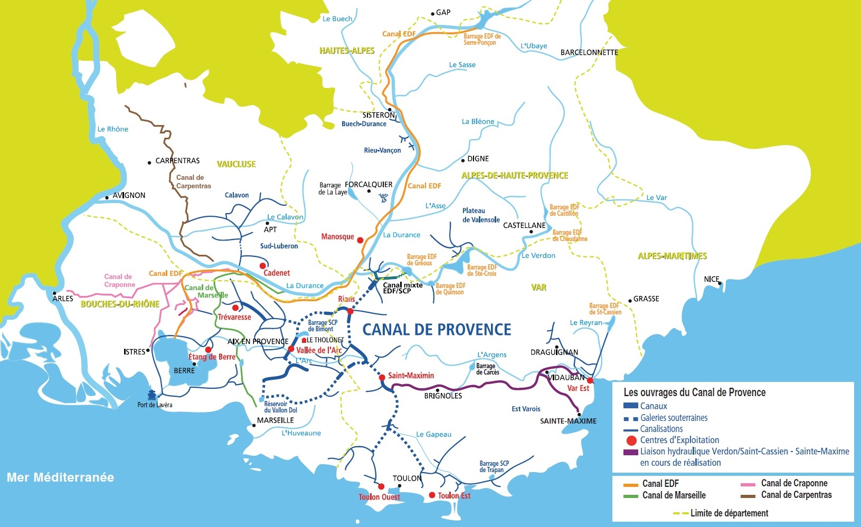
SCP Aménageur hydraulique régional
SCP = Société d’Aménagement Régional (SAR), créée en 1957, pour dériver l’eau du Verdon et alimenter les territoires provençaux
Concessionnaire de la Région PACA depuis 2008
110 communes desservies ; 2 M habitants; 400 industries ; 85 000 Ha
270 km de grands canaux ou galeries souterraines, 5 000 km de canalisations
16 stations de potabilisation, 3 stations de clarification

Slide 8
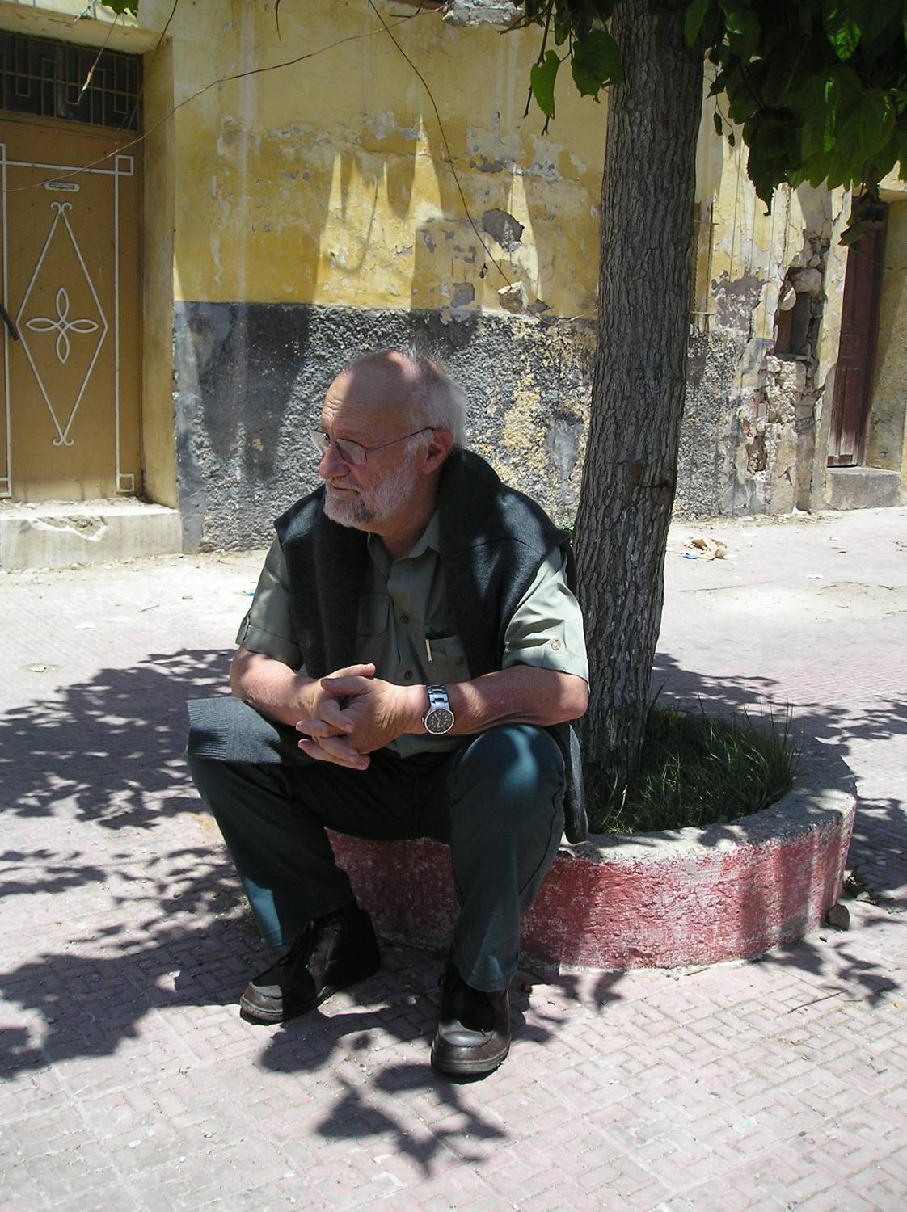
SCP, consultant en REUSE depuis la fin 80’s !
L’eau en Méditerranée - Aix Marseille Université – 31 mars 2016
Compétences / ingénierie
Logique de valorisation croisée des compétences
Pédologie, agronomie, irrigation, génie sanitaire, traitement de l’eau…
⇨ Consultant REUSE (et boues un peu…)
Fin 1980’s : Porquerolles, Cogolin,…
1990’s 2000’s : schémas directeurs villes Maghreb (Algérie 2003-2004)
2010’s : montée en puissance des traitements membranaires
Boues : 1990’s tests de reconstitution de sols
Exemples contrastés et récents de projets de REUSE méditerranéens
Lagunes de Settat, Golf de Bonifacio, Vallée du Jourdain, Plaine agricole de Moissac-Bellevue

Slide 9
Gestion des sous-produits de l’épuration des eaux usées - 3/ Les boues en région PACA
Aix, 31 mars 2016
Notes:
MISE EN PAGE DE LA DIAPOSITIVE :
Typographie : Arial Narrow
Taille du titre : 44
Couleurs :
Titre : bleu (R 24, V 92, B 148)
Bandeau : vert clair (R 230, V 255, B 101)
Titre centré
Date : mettre la date de la présentation
CONSEILS PRATIQUES :
Pour insérer une diapositive :
cliquer dans la barre du Menu / Insertion / Nouvelle diapositive : une nouvelle diapositive apparaît sur le modèle de la précédente
Pour changer le modèle de la diapositive :
Faire un clic droit sur la diapositive souhaitée et sélectionner « Conception des diapositives » ou « disposition » selon la version du logiciel PPT : tous les modèles de masques s’affichent, il suffit alors de sélectionner celui qui convient.
NB : attention à bien appliquer la conception à la diapositive sélectionnée uniquement (à l’aide d’un clic droit sur le modèle souhaité), sinon le masque s’appliquera automatiquement à l’ensemble du document

Slide 10
Gestion des boues d’épuration en PACA
L’eau en Méditerranée - Aix Marseille Université – 31 mars 2016
Quelques chiffres (ADEME, 2013)
1 069 STEP
103 570 t MS de boues produites
56% composées, 8% épandues, 31% incinérées, 5% mises en décharge (ISDND)
11 plates-formes de compostage, 3 incinérateurs, 5 ISD
Quelques enseignements
Valorisation matière majoritaire : 2/3 (proportion idem FR)
Montée en puissance du compostage des boues : statut produit (norme AFNOR NF U 44-095 de 2002)
Quelques menaces
Mauvaise image, méconnaissance : acceptabilité sociétale ?
Difficulté avec filières agricoles de commercialisation

Slide 11
Gestion des sous-produits de l’épuration des eaux usées - 4/ Regards croisés sur la REUSE
Aix, 31 mars 2016
Notes:
MISE EN PAGE DE LA DIAPOSITIVE :
Typographie : Arial Narrow
Taille du titre : 44
Couleurs :
Titre : bleu (R 24, V 92, B 148)
Bandeau : vert clair (R 230, V 255, B 101)
Titre centré
Date : mettre la date de la présentation
CONSEILS PRATIQUES :
Pour insérer une diapositive :
cliquer dans la barre du Menu / Insertion / Nouvelle diapositive : une nouvelle diapositive apparaît sur le modèle de la précédente
Pour changer le modèle de la diapositive :
Faire un clic droit sur la diapositive souhaitée et sélectionner « Conception des diapositives » ou « disposition » selon la version du logiciel PPT : tous les modèles de masques s’affichent, il suffit alors de sélectionner celui qui convient.
NB : attention à bien appliquer la conception à la diapositive sélectionnée uniquement (à l’aide d’un clic droit sur le modèle souhaité), sinon le masque s’appliquera automatiquement à l’ensemble du document

Slide 12
La REUSE : Une démarche intégrée
L’eau en Méditerranée - Aix Marseille Université – 31 mars 2016
- Qualité des EUT
- Gestion du risque
- Système de culture
- Environnement (Pédologie, hydrogéologie…)
- Traitement de l’eau
- Réseau hydraulique
- Système d’irrigation
SANITAIRE
TECHNIQUE
SCÉNARII DE REUSE
AGRONOMIE
RÈGLEMENTAIRE
Normes nationales ou internationales
SOCIAL
- Organisation
- Acceptation sociale
ECONOMIQUE
Rentabilité, RSI

Slide 13
La REUSE : Des approches sanitaires contrastées
L’eau en Méditerranée - Aix Marseille Université – 31 mars 2016
Deux approches techniquement et philosophiquement tranchées…
Approche technologique, traitement intensif de l’eau (membranaire), désinfection poussée, risque zéro
Process ⇨ Qualité ⇨ Usage de type ‘eaux conventionnelles’
(ex : réglementation Californienne)
Approche systémique, multibarrières, abattement progressif de la concentration en pathogènes dans le cycle de l’eau
Qualité d’eau ⇨ Usages ⇨ Contraintes de culture, distance et exposition
(ex : recommandations OMS 2006, réglementation FR critiquée)
… pour une question centrale : jusqu’où traiter et à quel coût ?
… et à ce jour bien peu de réalisations dans la Région
Golf de Ste Maxime, Porquerolles ?

Slide 14
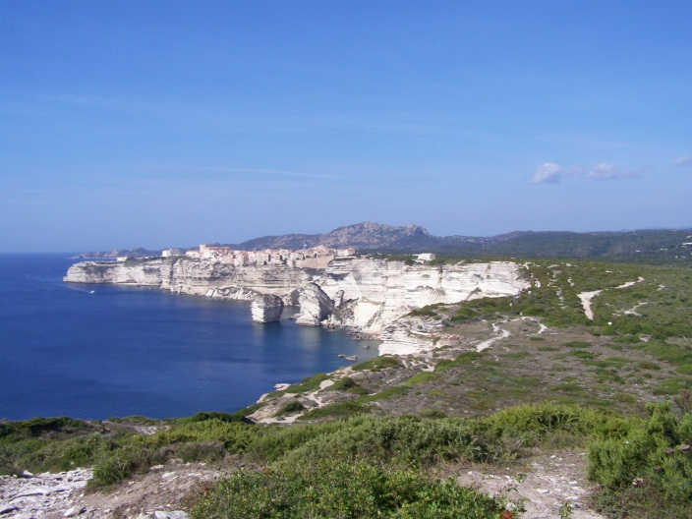
Golf de Spérone (Bonifacio, Corse du Sud), 2011-2015
Etude d’impact environnemental, dossiers réglementaires
POINTS ESSENTIELS
usage golf / financement golf
STEP membranaire BRM, 15 000 EH
2 250 m³/j d’eaux entrantes
distance 7 km
Notes:
MISE EN PAGE DE LA DIAPOSITIVE :
Typographie : Arial Narrow
Taille du titre : 16
Taille du sous-titre : 30
Taille du texte : 18
Couleurs :
Titre et texte : bleu (R 24, V 92, B 148)
Sous-titre : bleu foncé (R 42, V 78, B 102)
Bandeau : vert (R 0, V 176, B 80)
Titre et texte justifiés à gauche
Sous-titre justifié à droite

Slide 15
L’eau en Méditerranée - Aix Marseille Université – 31 mars 2016
Bonifacio – quelques unes des problématiques
1- La fréquentation du public
Affluence estivale importante
Proximité villas
Sentier littoral traversant, utilisé 24/24
2- Les enjeux environnementaux
Réserve marine protégée
3- La réglementation française
Teneur des sols en métaux lourds (Cd) supérieures aux normes
(origine géologique naturelle des ETM, éléments traces métalliques)
Zone côtière : vitesse des vents rarement faible, dépasse les normes (aspersion interdite pour vent > 20 km/h)
Notes:
MISE EN PAGE DE LA DIAPOSITIVE :
Typographie : Arial Narrow
Taille du titre : 16
Taille du sous-titre : 30
Taille du texte : 18
Couleurs :
Titre et texte : bleu (R 24, V 92, B 148)
Sous-titre : bleu foncé (R 42, V 78, B 102)
Bandeau : vert (R 0, V 176, B 80)
Titre et texte justifiés à gauche
Sous-titre justifié à droite

Slide 16
L’eau en Méditerranée - Aix Marseille Université – 31 mars 2016
Bonifacio – enseignements
Réussir à s’affranchir des contraintes d’exposition
Afficher et communiquer sur la nature de l’eau
Désinfecter au maximum pour atteindre une qualité ++
S ’appuyer sur les bénéfices environnementaux
« La REUSE diminue les rejets en mer d’effluents (yc nutriments N et P) »
Remettre en cause la réglementation !
Critiquer le calque de la réglementation ‘boues’ pour ce qui est des ETM des sols
Demander à déroger aux contraintes de vent…
Notes:
MISE EN PAGE DE LA DIAPOSITIVE :
Typographie : Arial Narrow
Taille du titre : 16
Taille du sous-titre : 30
Taille du texte : 18
Couleurs :
Titre et texte : bleu (R 24, V 92, B 148)
Sous-titre : bleu foncé (R 42, V 78, B 102)
Bandeau : vert (R 0, V 176, B 80)
Titre et texte justifiés à gauche
Sous-titre justifié à droite

Slide 17
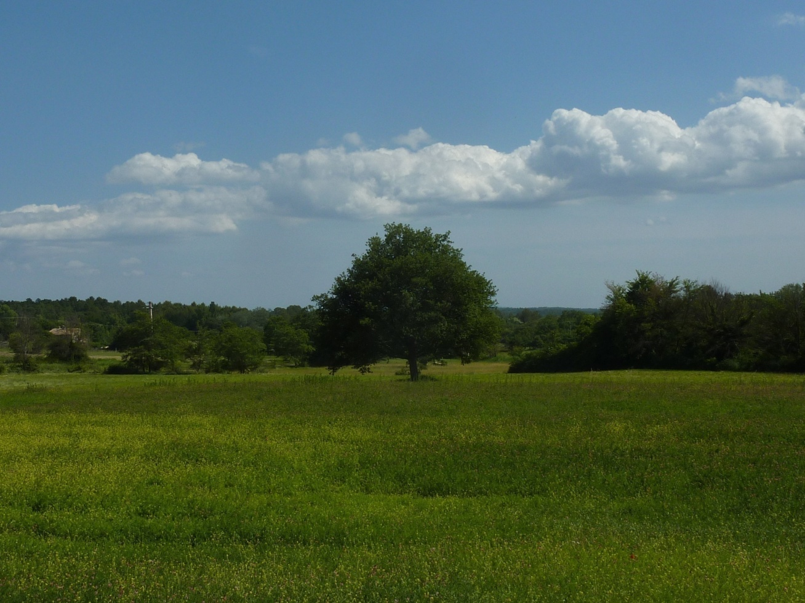
Plaine agricole de Moissac-Bellevue (parc du Verdon), 2011-2015
Etude d’impact environnemental, dossiers réglementaires
POINTS ESSENTIELS
50 ha, 4 agriculteurs
rejet STEP 4 000 EH, 450 m³/j
vallon sec

Slide 18
L’eau en Méditerranée - Aix Marseille Université – 31 mars 2016
Parc du Verdon – quelques unes des problématiques
1- Une agriculture patrimoniale
Parc du Verdon, arrière pays provençal : enjeux touristiques et maintien de l’agriculture
Facteur limitant : la disponibilité de la ressource en eau
2- Un territoire dépourvu d’eaux conventionnelles
Pas de réseau régional (SCP)
Pas de canaux traditionnels, pas de cours d’eau,
pas d’association d’usagers
3- Le besoin d’une solution simple et robuste
Pas de traitement intensif
Pas de gros investissements
Une maîtrise du risque sanitaire
Notes:
MISE EN PAGE DE LA DIAPOSITIVE :
Typographie : Arial Narrow
Taille du titre : 16
Taille du sous-titre : 30
Taille du texte : 18
Couleurs :
Titre et texte : bleu (R 24, V 92, B 148)
Sous-titre : bleu foncé (R 42, V 78, B 102)
Bandeau : vert (R 0, V 176, B 80)
Titre et texte justifiés à gauche
Sous-titre justifié à droite

Slide 19
L’eau en Méditerranée - Aix Marseille Université – 31 mars 2016
Parc du Verdon – enseignements
Mobiliser au mieux les volumes disponibles
Prélever et stocker dans le vallon sec les eaux de ruissellement en hiver, les eaux de la STEP en été
Maîtriser ‘simplement’ le risque sanitaire
Reprendre l’approche OMS ‘étages de traitement’
abattement microbien progressif,
de l’entrée des EUB dans la STEP jusqu’au produit récolté
Utiliser trajet dans le vallon sec (1 km) comme un étage de traitement
Optimiser le dimensionnement et le fonctionnement du stockage / lagunage
Mettre en place un site pilote
Tester et vérifier l’approche sanitaire
Confirmer les conditions d’un usage pour toutes les cultures
Notes:
MISE EN PAGE DE LA DIAPOSITIVE :
Typographie : Arial Narrow
Taille du titre : 16
Taille du sous-titre : 30
Taille du texte : 18
Couleurs :
Titre et texte : bleu (R 24, V 92, B 148)
Sous-titre : bleu foncé (R 42, V 78, B 102)
Bandeau : vert (R 0, V 176, B 80)
Titre et texte justifiés à gauche
Sous-titre justifié à droite

Slide 20
En guise de conclusion…

Slide 21
Valorisation des boues, REUSE : quelques idées à retenir
L’eau en Méditerranée - Aix Marseille Université – 31 mars 2016
Un intérêt environnemental évident
Valoriser des sous-produits : l’eau, les nutriments, la matière organique
Eviter une gestion par défaut : décharge (boues), rejet au milieu aquatique (EUT)
Des dynamiques contrastées
Dans la Région : REUSE globalement en stand-by, boues majoritairement valorisées
Ailleurs sur le bassin méditerranéen, urgences inversées… (ex : Maghreb, Israël)
Des pratiques éprouvées et des risques (à peu près) connus
Beaucoup de réalisations et publications, qualités et usages variés
Nombreux référentiels internationaux (OMS, ISO, UE), et réglementation FR
Mais des freins…
Polluants émergents, risque encore inconnu, principe de précaution
Remarque : mise en place d’un fonds de garantie en 2009 pour les épandages de boues
Acceptabilité sociétale

Slide 22
Merci de votre attention !
CONTACT :
jacques.beraud@
canal-de-provence.com
+33 442 66 70 56

Slide 23
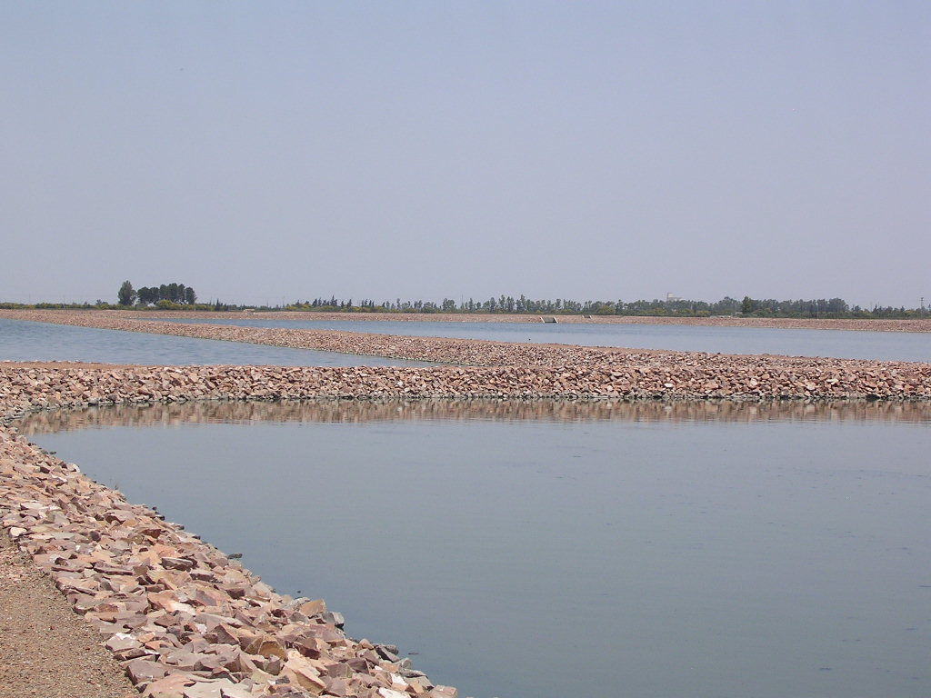
Lagunes de Settat (centre Maroc), 2008-2010
Etude de faisabilité, APD, Etude d’impact, Appui organisationnel
POINTS ESSENTIELS
usage agricole
financement BEI
lagunage tertiaire récent, 175 000 EH
13 500 m³/j d’eaux entrantes
300 ha irrigables, 6 800 m³/ha/an

Slide 24
IME – Atelier régional REUSE – Tlemcen – 3 mai 2015
Settat – quelques unes des problématiques
1- La qualité de l’eau
Bon état sanitaire : lagunage longue durée
qualité A OMS 10³ E Coli / 100mL
Point de vigilance : salinité 2 500 µS/cm
2- Les usages de l’eau
Historiquement eaux brutes, déversées dans l’oued
Lors de l’étude ‘piratage’ des eaux traitées en sortie de STEP
et forages agricoles non contrôlés
3- L’organisation des agriculteurs
Pas de structure collective d’irrigation
Rivalités locales (de clocher ? de minaret ?) importantes
Appui technique éclaté et affaibli

Slide 25
IME – Atelier régional REUSE – Tlemcen – 3 mai 2015
Settat – enseignements
Résorber à la source la problématique de salinité
C’est l’un des paramètres qu’une STEP ne peut pas traiter…
…et c’est un paramètre toxique pour les sols et les cultures
Chercher la source dans les raccordement des réseaux : artisanat (salaisons, olives,… ) ou industrie (textile,…)
Le cas échéant surmonter le lobby industriel
Penser ‘GIRE’ Gestion intégrée des ressources en eau ‘IWRM’
Identifier les ressources en eau locales et leur utilisation
Compenser les modifications d’usages
Accompagner les nouveaux irrigants
Organiser une Association des usagers de l’eau agricole (AUEA)
Mettre en œuvre un accompagnement technique et sanitaire

Slide 26
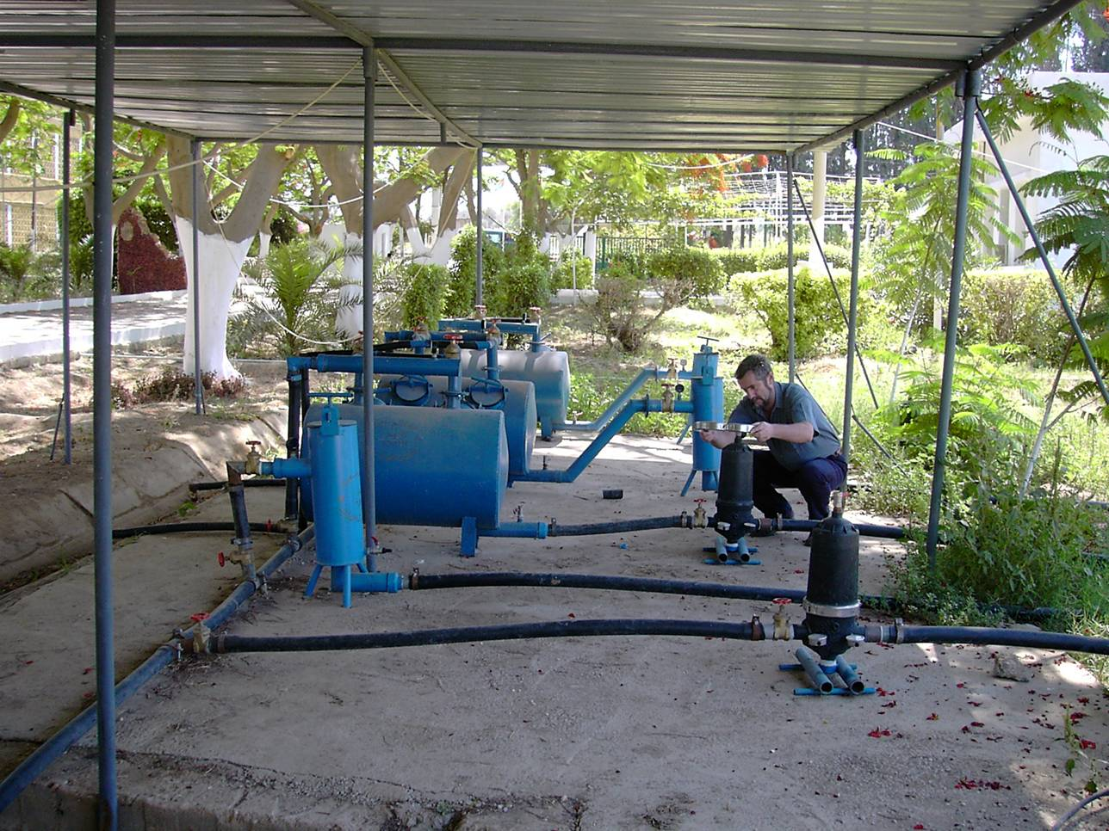
Périmètres irrigués de la Jordan valley authority, 2005-2006
Appui technique multiple aux irrigants jordaniens : filtration
POINTS ESSENTIELS
Financement ambassade de France /
mission régionale eau et agriculture
- Projets de développement agricole

Slide 27
IME – Atelier régional REUSE – Tlemcen – 3 mai 2015
Jordanie – problématique
1- Le colmatage des goutteurs
Un frein au déploiement de pratiques économes en eau
Une conséquence de l’utilisation de l’eau usée épurée
(nutriments, soleil : photosynthèse…) (biofilm)
2- Cause 1 : la qualité de l’eau à la prise
Bassins de stockage depuis le réseau
Décantation des argiles au fond
Développement algal en surface
Prises d’eau superficielles : pompage des algues
3- Cause 2 : l’efficacité de la filtration
Matériel et utilisations multiples
Dysfonctionnements et pratique non optimisée

Slide 28
IME – Atelier régional REUSE – Tlemcen – 3 mai 2015
Jordanie – enseignements
Diagnostiquer les pratiques de filtration
Inventorier le matériel utilisé
Mettre en évidence et expliquer les dysfonctionnements
Tester le matériel utilisable en conditions réelles
S’appuyer sur un réseau de fermes pilotes
Comparer en multicritères les techniques (filtre à sable / à tamis / à disque)
Préconiser une évolution du matériel et des méthodes
Choisir le matériel de filtration le plus adapté
Etablir des référentiels d’exploitation maintenance
Adapter la conception des bassins de stockage

